Slide 1
Quality Assurance
Agustín Carvajal
Susana Corrales

Slide 2
¿Qué es un QA?

Slide 3
¿ Que es un Caso de Prueba?
En la ingeniería del software, los casos de prueba o Test Case son un conjunto de condiciones o variables bajo las cuáles el analista determinará si el requisito de una aplicación es parcial o completamente satisfactorio.

Slide 4
¿Qué es una caja blanca?
Un tipo de pruebas de software que se realiza sobre las funciones internas de un módulo. Ejercitan los requisitos funcionales desde el exterior del módulo, las caja blanca están dirigidas a las funciones internas.
Las pruebas de caja blanca se llevan a cabo en primer lugar, sobre un módulo concreto, para luego realizar las de caja negra sobre varios subsistemas (integración).

Slide 5
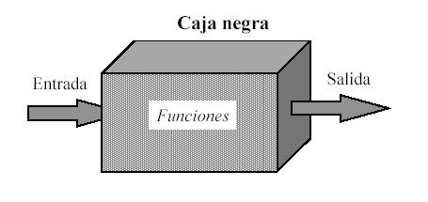
Caja negra
La prueba de Caja Negra se centra principalmente en los requisitos funcionales del software

Slide 6
Para desarrollar la prueba de caja negra existen varias técnicas, entre ellas están:
Técnica de la Partición de Equivalencia: esta técnica divide el campo de entrada en clases de datos que tienden a ejercitar determinadas funciones del software.
Técnica del Análisis de Valores Límites: esta Técnica prueba la habilidad del programa para manejar datos que se encuentran en los límites aceptables.
Técnica de Grafos de Causa-Efecto: es una técnica que permite al encargado de la prueba validar complejos conjuntos de acciones y condiciones.

Slide 7
¿Qué es Stress?
Es una forma de prueba deliberadamente intenso o profundo utilizado para determinar la estabilidad de un sistema o entidad determinada. Se trata de la prueba más allá de la capacidad operativa normal, a menudo a un punto de ruptura, con el fin de observar los resultados.

Slide 8
Pruebas de rendimiento
Las Pruebas de Rendimiento se ejecutan tanto para determinar como responde un sistema ante una cierta carga, como para validar otros atributos relacionados con la calidad, como pueden ser la escalabilidad o el uso de recursos entre otros.
Las Pruebas de Rendimiento pueden tener distintos propósitos. Por ejemplo, pueden demostrar que el sistema cumple los criterios de rendimiento o pueden medir que partes del sistema o que carga hacen que el sistema rinda de forma incorrecta.

Slide 9
Pruebas de seguridad
Las pruebas de seguridad cubren el proceso de evaluar la seguridad de sus sistemas desde un punto de vista externo y sin conocimiento previo de los mismos. Los sistemas y políticas de seguridad son analizados exhaustivamente con el fin de encontrar fallos de seguridad, tanto en el diseño, como en la implementación de la aplicación.﻿

